Slide 1
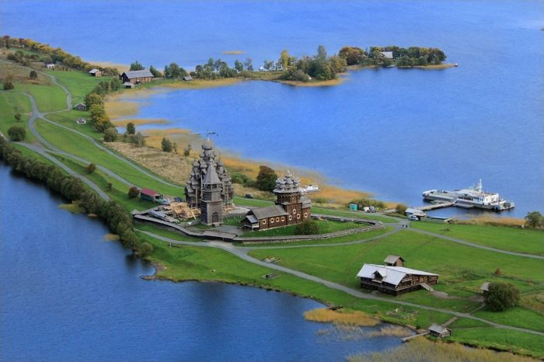
Карелия — удивительный край. Этот уголок России буквально создан для туризма, связанного с природой. Лето — пора рыбалки на многочисленных озерах и речках, охоты в дремучих лесах, зима — раздолье для лыжников, любителей покататься на снегоходах или более экзотическом транспорте: оленьей и собачьей упряжке.

Slide 2
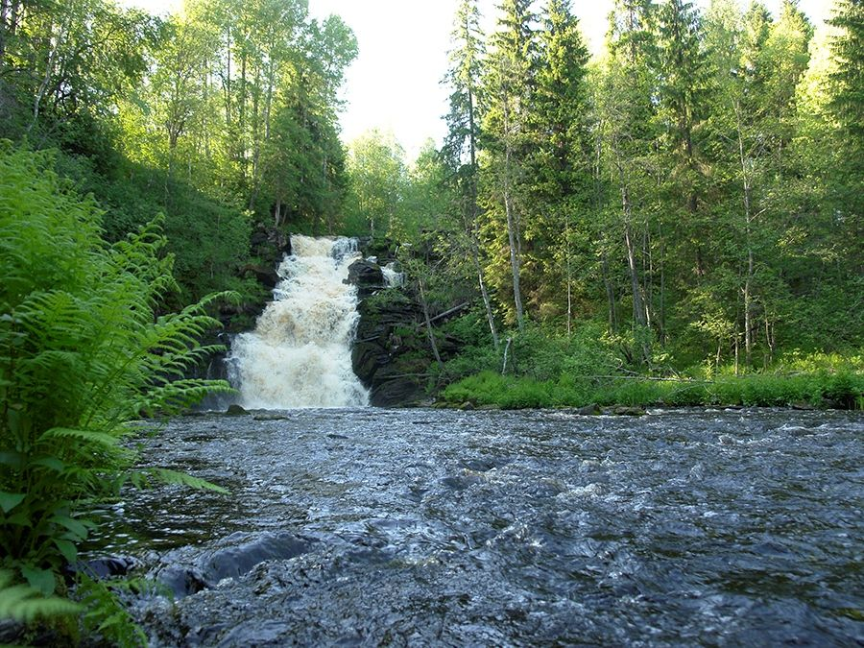
Карелия – прекрасный край, где расположено множество озер, рек. Здесь поистине волшебная атмосфера, и каждый это ощущает, как только приезжает сюда. В Карелии есть много привлекательных мест, которые будут интересны каждому

Slide 3
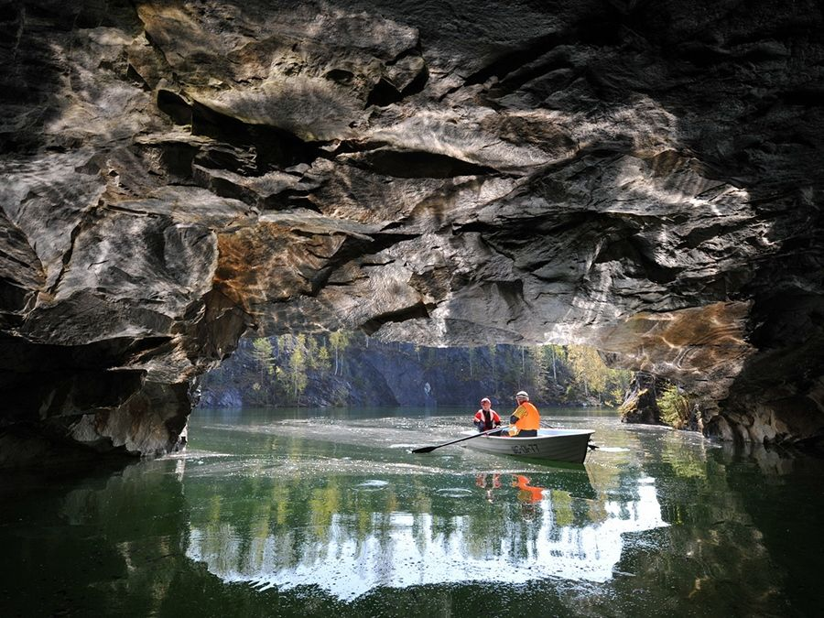
ГРОТ В МРАМОРНОМ КАНЬЕНЕ
на лодке можно заплыть в мраморный грот и полюбоваться причудливым отражением воды в полупрозрачных сводах.

Slide 4
Остров добрых духов Местные жители верят в то, что это место охраняют добрые духи. А некоторые говорят, что сам остров так свято относится к своим владениям, оберегает их от негативного воздействия людей. Ведь не случайно все попытки хоть как-то обозначить это место заканчиваются неудачами. Даже известны некоторые случаи, когда байдарки с исследователями переворачивались.

Slide 5
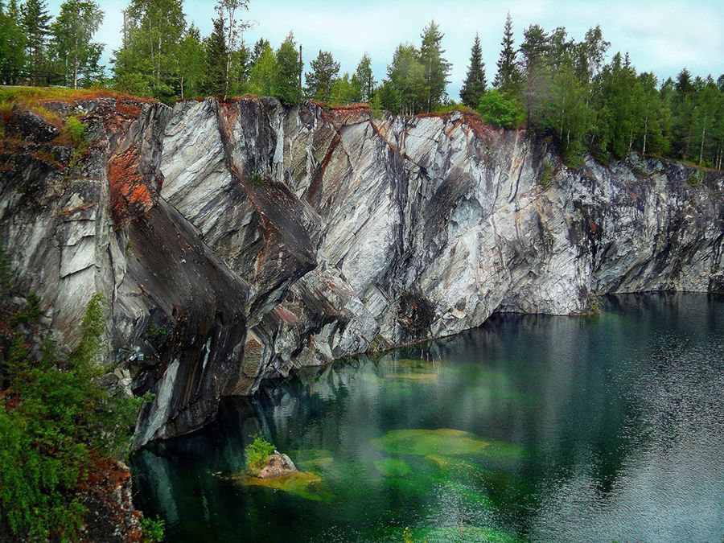
Основой туристического комплекса в Сортавальском районе Карелии является бывший мраморный карьер

Slide 6
ПЕЩЕРА ПРОВАЛ

Slide 7
Большой интерес вызывает пещера Провал, в кровле которой образовалось отверстие размерами 20 на 30 метров. Другое название Провала – Зал Горного Короля или Ледяная пещера, спускаться в нее лучше всего в холодное время года, когда 30-метровая толща воды в гроте скрыта подо льдом. Стекающие со сводов капли образовали многочисленные ледяные сталактиты и сталагмиты, красоту которых подчеркивает подсветка.

Slide 8
Рускеала — это село с уникальной природой и славной историей, вблизи которого расположен одноимённый горный парк. Он включает в себя Мраморный каньон и Рускеальский провал

Slide 9
Летом вода в реке хорошо прогревается, что позволяет искупаться в ней и постоять под ниспадающими потоками воды.

Slide 10
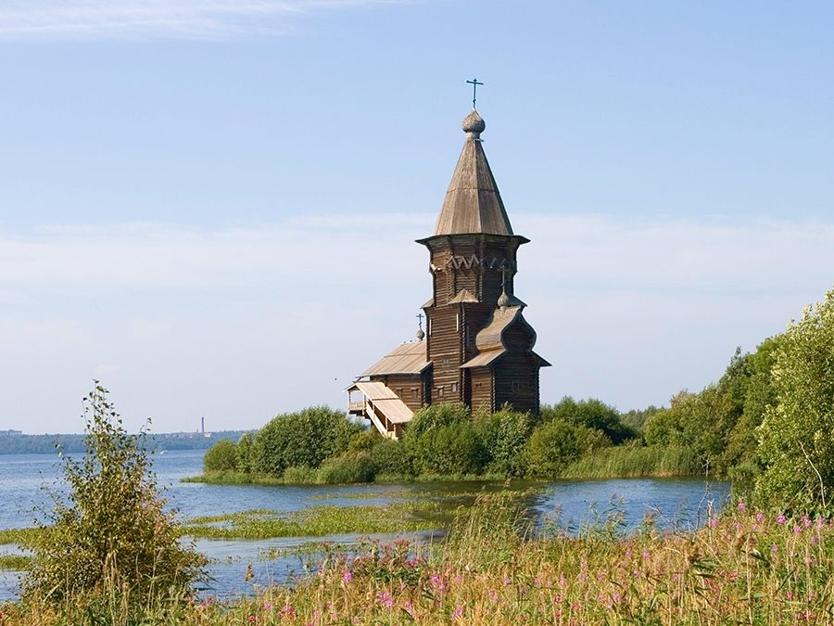
Успенская церковь: Благодаря высоте в 42 метра она стала самой высокой деревянной церковью в Карелии. Внутреннее убранство сохранилось до наших дней и своей скромностью составляет контраст по отношению к богатым современным храмам

